Slide 1
PLATAFORMA DE INGLÉS NAVAL MILITAR Y APORTE AL PERFIL DEL FUTURO OFICIAL DE MARINA DE LA ARMADA DEL ECUADOR
ELABORADO POR:
GM 4/A TOLEDO CHÉRREZ GONZALO GABRIEL

Slide 2
AGENDA
ANTECEDENTES
PROBLEMA
DELIMITACIÓN DEL OBJETO DE ESTUDIO
JUSTIFICACIÓN
OBJETIVO GENERAL
OBJETIVOS ESPECÍFICOS
FUNDAMENTACIÓN TEÓRICA
FUNDAMENTACIÓN METODOLÓGICA
RESULTADOS DE LA INVESTIGACIÓN O PROPUESTA.
CONCLUSIONES
RECOMENDACIONES
2

Slide 3
ANTECEDENTES
Oficial de Marina
Formación Académica
Formación Militar
Formación Naval
Formación Cultural
Formación Deportiva
3
Fuente: (Armada del Ecuador, s.f.)

Slide 4
ANTECEDENTES
Reducido lapso de tiempo
Diversos métodos de aprendizaje
Impedimento de la comunicación
4

Slide 5
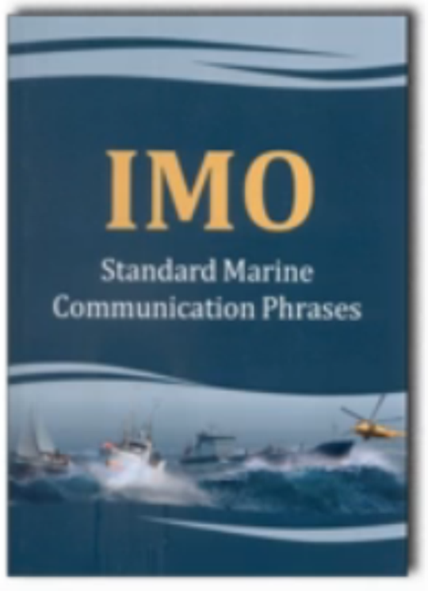
PROBLEMA
Identificación del Problema
El conocimiento del inglés naval se ha mostrado en decadencia y merece ser fortalecida, debido a que influye directamente como apoyo a la formación naval y militar de los Guardiamarinas.
Mínimo conocimiento del inglés naval por parte de los Oficiales de Marina.
Fuente: (IMO, 2001.)
5

Slide 6
DELIMITACIÓN DEL OBJETO DE ESTUDIO
Área de conocimiento | Educación
Campo | Teoría y métodos educativos.
Aspecto | Aspectos académicos y tecnológicos que inciden en el proceso de formación de las escuelas de formación naval.
Contexto temporal | Periodos académicos.
Contexto espacial | Escuela Superior Naval.
6

Slide 7
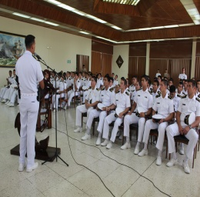
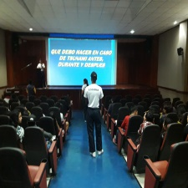
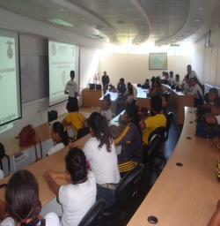
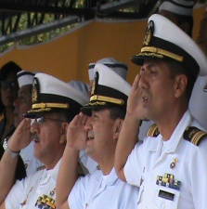
JUSTIFICACIÓN
Técnicas metodológicas, equipamiento y modernización.
Herramienta de apoyo didáctico.
Competencias del idioma.
Deficiencias académicas.
7

Slide 8
JUSTIFICACIÓN
Aportar en los procesos de enseñanza.
Facilitar y brindar destrezas prácticas.
Asentar bases concretas de conocimiento.
Asociar conocimientos teóricos prácticos.
8

Slide 9
JUSTIFICACIÓN
Marco Legal
Art 4
Art 5
Art 84
Fuente: (LOES, 2018)
Art 124
9
Fuente: (Constitución, 2008)

Slide 10
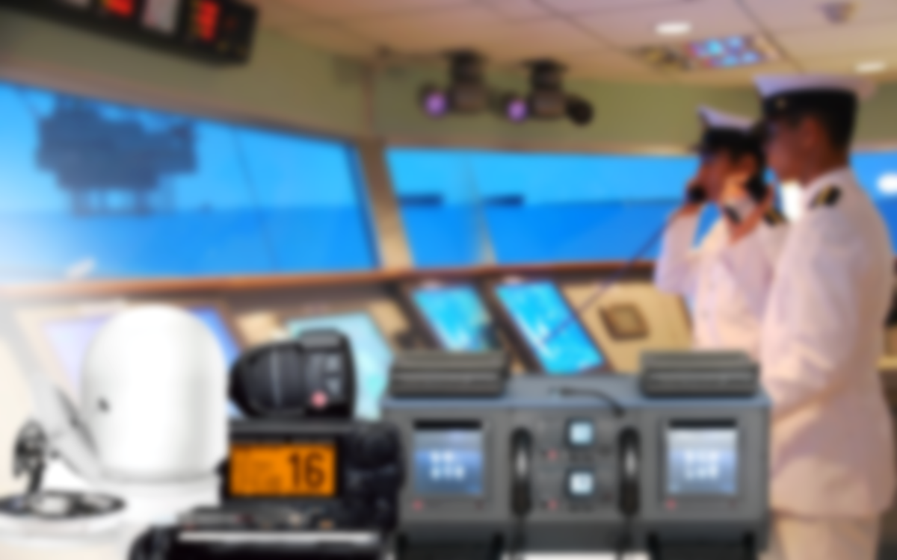
OBJETIVO GENERAL
Fortalecer
Inglés naval
Recurso digital
Fuente: (Blog cruceros, 2020)
Desarrollo destrezas cognitivas
Cumplir requisitos
10

Slide 11
OBJETIVOS ESPECÍFICOS
Identificar las necesidades del inglés básico en la formación del Oficial Naval.
Determinar mejores vías para fortalecer el aprendizaje del inglés naval en la formación del Oficial Naval.
Estructurar una herramienta digital para el perfeccionamiento de la enseñanza del inglés naval en el futuro Oficial Naval.
11

Slide 12
FUNDAMENTACIÓN TEÓRICA
Horas semanales por asignatura de prácticas.
Horas semanales por asignatura de docencia.
Horas semanales por asignatura de actividades autónomas.
Fuente: (Rediseño carrera ciencias navales, 2017)
Horas asignatura de docencia.
Horas asignatura de prácticas y trabajo autónomo.
Horas período asignatura.
12

Slide 13
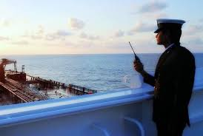
FUNDAMENTACIÓN TEÓRICA
Desde hace varias décadas el inglés es un lenguaje mundial utilizado en un sinnúmero de países principalmente como un medio de comunicación y su importancia recae en los avances tecnológicos y económicos del mundo globalizado.
13
Fuente: (Blog cruceros, 2020)

Slide 14
Perfil de Egreso del Oficial de Marina
FUNDAMENTACIÓN TEÓRICA
Acreditar la suficiencia en el idioma inglés en el nivel B2 del Marco Común Europeo de referencia para las Lenguas, como lo establece el Art. 31, del Reglamento de Régimen Académico.
Presentar el Certificado Internacional de Inglés (FCE).
Comunicarse en el idioma inglés en operaciones multinacionales.
14

Slide 15
FUNDAMENTACIÓN TEÓRICA
Inglés como lengua internacional
Permite entablar una buena comunicación con gente de diferentes partes del mundo de distintas nacionalidades.
Inglés en las comunicaciones marítimas
La primera elección de estudio como segundo idioma.
Es el idioma más buscado por los empleadores.
El 75% de la bibliografía científica está en inglés.
Lengua utilizada por las comunicaciones radiales.
Es un requisito para poder embarcarse.
Idioma utilizado por el transporte internacional.
15

Slide 16
FUNDAMENTACIÓN TEÓRICA
Niveles de Inglés Obligatorio en Toda la Carrera
Oficiales graduados 2018 |  | Tripulación graduados 2018
B-2 | Cursos de perfeccionamiento | A-2 | Soldados a sargento Primero
 |  | B-2 | Suboficiales
Para el personal en servicio activo. Oficiales y Voluntarios
Nivel |  | Año de ingreso al curso
A-1 |  | 0-2 años
A-2 |  | 2-4 años
B-1 |  | 4-6 años
Fuente: Modelo Educativo de Fuerzas Armadas 2018. (COMACO 2018)
16

Slide 17
FUNDAMENTACIÓN METODOLÓGICA
1
Enfoque
Mixto
Encuestas
2
Entrevistas
Alcance
Descriptivo
3
Diseño de la Investigación
No experimental
17
15

Slide 18
FUNDAMENTACIÓN METODOLÓGICA
Sr. Oficial de especialidad Infantería de Marina
TNNV-IM TIGSE F.
Sr. Oficial de especialidad Superficie
CPFG-EM FIALLO A.
Se realizaron entrevistas a Sres. Oficiales de promociones diferentes.
Srta. Oficial de especialidad Abastecimiento
TNFG-AB MÉNDEZ G.
Sr. Oficial Servicio Pasivo
CPNV-SP TOLEDO G.
18

Slide 19
FUNDAMENTACIÓN METODOLÓGICA
Recolección de Datos
Encuestas
Del 1 al 4, siendo 4 el mayor y 1 el menor. ¿Cuán bueno es su nivel de inglés?
Opciones | Respuestas | Porcentaje
4 | 19 | 12%
3 | 69 | 42%
2 | 69 | 42%
1 | 7 | 4%
19

Slide 20
FUNDAMENTACIÓN METODOLÓGICA
Recolección de Datos
Encuestas
¿Considera que el inglés naval es necesario en la formación académica de un futuro oficial de marina?
Opciones | Respuestas | Porcentaje
Si | 159 | 97%
No | 5 | 3%
20

Slide 21
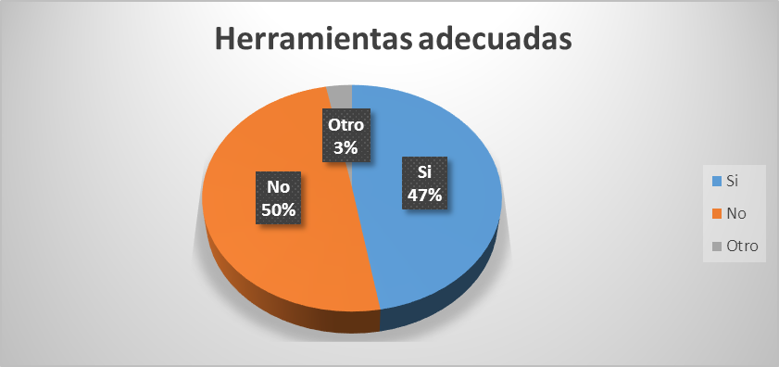
FUNDAMENTACIÓN METODOLÓGICA
Recolección de Datos
Encuestas
¿Está de acuerdo que las herramientas que se usan al momento son las adecuadas para el aprendizaje del inglés naval dentro de la Escuela Naval?
Opciones | Respuestas | Porcentaje
Si | 77 | 47%
No | 81 | 50%
Otro | 5 | 3%
21

Slide 22
RESULTADOS DE LA INVESTIGACIÓN O PROPUESTA
Con respecto a los resultados obtenidos se pudo apreciar que el nivel de conocimiento y alistamiento que actualmente poseen los guardiamarinas es relativamente bajo, obteniendo solamente un 35% del total de encuestados con conocimientos acerca del idioma y un 65% que no tiene conocimiento acerca del mismo.
22

Slide 23
RESULTADOS DE LA INVESTIGACIÓN O PROPUESTA
Título de la Propuesta
Elaboración de un medio digital que fortalezca el aprendizaje de los guardiamarinas de la Escuela Superior Naval.
Tipo de proyecto
Aspectos académicos y tecnológicos que inciden en el proceso de formación de las Escuelas de Formación Naval.
Institución Responsable
Universidad de las Fuerzas Armadas ESPE, Salinas. Escuela Superior Naval.
Cobertura Poblacional.
Guardiamarinas.
Cobertura Territorial
Base Naval de Salinas.
23

Slide 24
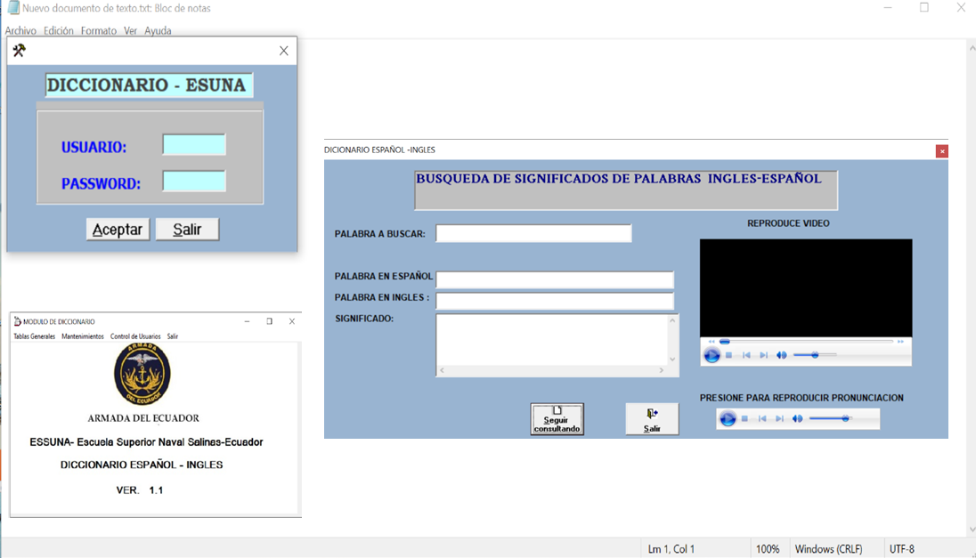
Fundamentación
RESULTADOS DE LA INVESTIGACIÓN O PROPUESTA
Fácil acceso
Intercambio rápido de información
Alta capacidad de almacenamiento
24
Fuente: Elaboración propia.

Slide 25
CONCLUSIONES
Los roles que desempeñan los guardiamarinas en el proceso de aprendizaje del inglés varían de acuerdo a las actividades.
La relevancia que presenta el uso de herramientas tecnológicas como apoyo y los beneficios que estas brindan.
La elaboración de un medio digital ayuda en el proceso de enseñanza y aprendizaje de inglés como lengua extranjera.
25

Slide 26
RECOMENDACIONES
Introducir transversalmente el uso de tecnologías en las asignaturas.
Desarrollar en docentes la habilidad para seleccionar, adaptar y utilizar los recursos tecnológicos, intencionado hacia la mejora de los aprendizajes de los guardiamarinas.
Buscar, seleccionar, evaluar y organizar la informacion .
26

Slide 27
GRACIAS POR SU
ATENCIÓN

